Slide 1
مورد مطالعاتی:
شبکه‌های اجتماعی
جلسه 2۷
Case Study: Social Networks

Slide 2


Slide 3


Slide 4


Slide 5
فردگرایی در برابر جمع‌گرایی
ایدئولوژی چپ
ایدئولوژی راست
جمع‌گرایی
Collectivism
فردگرایی
Individualism
اصالت جمع
اصالت فرد
سوسیالیسم
Socialism
لیبرالیسم
Liberalism

Slide 6
شبکه‌های اجتماعی
تلفیق ایدئولوژی‌های: لیبرالیسم ارتباطی ـ سوسیالیسم اطلاعاتی
چـپ
راست
سـوسـيـالـيـسـم
لـيـبـرالـيـسـم
در اطلاعات
در ارتباطات
مشارکت ـ اعتماد ـ برابری
آزادی و رهايي
جمع‌گرايي
Collectivism
فردگرايي
Individualism

Slide 7
مورد مطالعاتی: شبکه‌های اجتماعی
منابع
و
مراجع

Slide 8
کتاب مرجع

Slide 9

کتاب مرجع

Slide 10

کتاب مرجع

Slide 11

کتاب مرجع

Slide 12
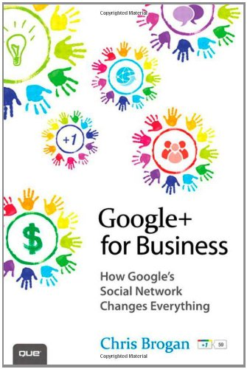
کتاب مرجع

Slide 13
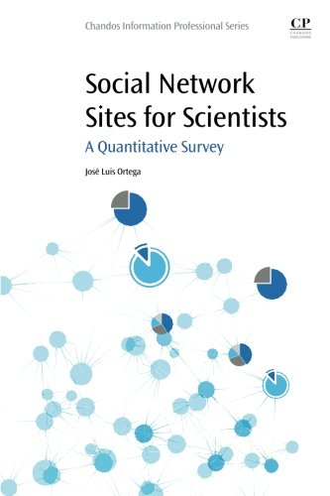
کتاب مرجع

Slide 14

کتاب مرجع

Slide 15

کتاب مرجع

Slide 16

کتاب مرجع

Slide 17

کتاب مرجع

Slide 18

کتاب مرجع

Slide 19

کتاب مرجع

Slide 20

کتاب مرجع

Slide 21

کتاب مرجع

Slide 22

کتاب مرجع

Slide 23

کتاب مرجع

Slide 24

کتاب مرجع

Slide 25

کتاب مرجع

Slide 26

کتاب مرجع

Slide 27

کتاب مرجع

Slide 28

کتاب مرجع

Slide 29

کتاب مرجع

Slide 30

کتاب مرجع

Slide 31

کتاب مرجع

Slide 32

کتاب مرجع

Slide 33

کتاب مرجع

Slide 34


Slide 35


Slide 36


Slide 37


Slide 38
